Slide 1
MODERNIZAR DE MANERA INTEGRAL EL REGISTRO DE LA PROPIEDAD DEL DISTRITO METROPOLITANO DE QUITO
AVANCE DE GESTIÓN
Quito, 17 noviembre 2015

Slide 2
FINALIDAD DEL PROYECTO
Visionar, gestionar y alcanzar un cambio integral en la Gestión Registral bajo el esquema de FOLIO REAL; cuya influencia sobre la gestión municipal y ciudadana en el Distrito Metropolitano de Quito promoverá una visión de eficacia, eficiencia y excelencia, conjugando los ejes Cultural, Orgánico, Institucional y Sinérgico.

Slide 3
ALCANCE DE GESTIÓN
Reingeniería de Procesos Registrales
Gestión del Cambio
Propuesta de Normativa
GESTIÓN REGISTRAL CON FOLIO REAL
Profesionalización
Digitalización del Acervo Registral
Preparación para
Certificación ISO
Automatización
Indexamiento
Sistema de Gestión Registral Electrónico
Marginación
Servicios Telemáticos

Slide 4
ESQUEMA DE GESTIÓN - EJECUCIÓN PROYECTO
RPDMQ
CONSORCIO
EQUIPO JURÍDICO
EQUIPO GESTIÓN REGISTRAL
EQUIPO ACERVO REGISTRAL
TICS
EQUIPO PROY. MODERNIZACIÓN
EQUIPO JURÍDICO
EQUIPO DE GESTIÓN
EQUIPO DIGITALIZACIÓN
EQUIPO TECNOLÓGICO
PROYECTO
MODERNIZACIÓN
RPDMQ
EQUIPO JURÍDICO
EQUIPO PROCESOS
EQUIPO TECNOLÓGICO
FISCALIZACIÓN

Slide 5
ESQUEMA CRONOLÓGICO DE EJECUCIÓN
Año 2015
Año 2016
Digitalización del Acervo Registral
FASE 1 (Desmaterialización)
FASE 2 (Metadatos)
Indexamiento
Básico
Marginación Electrónica
Sede Electrónica
Sistema de Gestión Registral Electrónico
Servicios Telemáticos
Propuesta Normativa
(Criterios Jurídicos)
CREACIÓN DE FOLIO REAL
Procesos Registrales
Profesionalización
Estructura Orgánica
Capacitación
Preparación para Certificación ISO
Gestión del Cambio

Slide 6
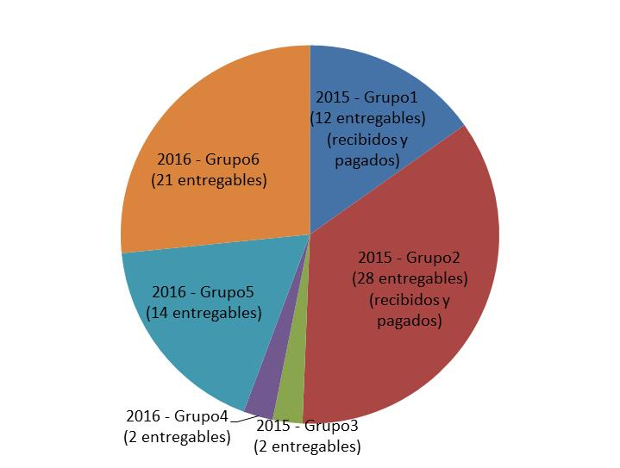
GESTIÓN PLANIFICADA DE ENTREGABLES
AÑO 2015 |  |  |  |  |  |  |  |  |  | AÑO 2016
ENE | FEB | MAR | ABR | MAY | JUN | JUL | AGO | NOV | DIC | ENE | ABR | MAY | JUN | JUL | AGO | SEP | OCT | NOV | DIC
2 | 1 | 8 | 1 | 9 | 8 | 7 | 4 | 1 | 1 | 1 | 1 | 2 | 1 | 5 | 6 | 8 | 4 | 3 | 6
42 entregables |  |  |  |  |  |  |  |  |  | 37 entregables
79 ENTREGABLES (contrato 019-2014)
al 20-ago-2015

Slide 7
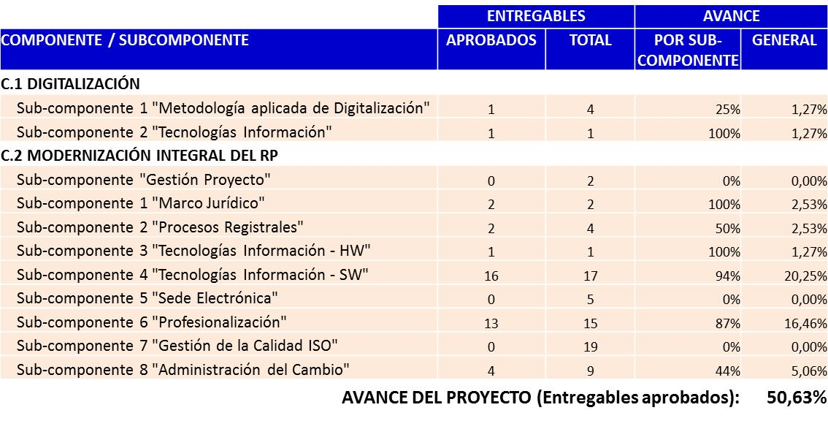
RESUMEN ESTADO ENTREGABLES
al 17-nov-2015

Slide 8
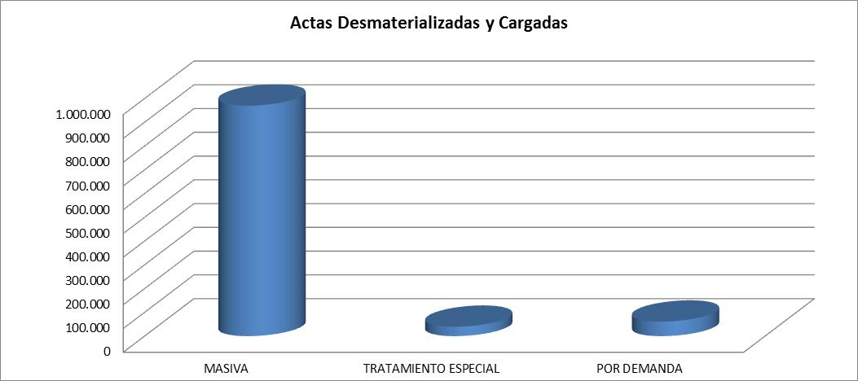
AVANCE DE LA GESTIÓN
AVANDE DE LA DIGITALIZACIÓN ACERVO REGISTRAL al 17-nov-2015
ACTAS DESMATERIALIZADAS Y CARGADAS EN EL GESTOR DOCUMENTAL
MASIVO | TRATAMIENTO ESPECIAL | POR DEMANDA
970.090 actas | 39.478 actas | 61.094 actas
libros de 1980 a 2014 | libros de 1959-1961, 1964, 1965, 1967-1974, 1983, 1984, 1988, 1989, 1991 | Todos los libros generados en el 2015 son desmaterializados inmediatamente (de enero a octubre)
1’009.568 actas cargadas en gestor documental
43,10% (con respecto al inventario hasta Dic-2014)

Slide 9
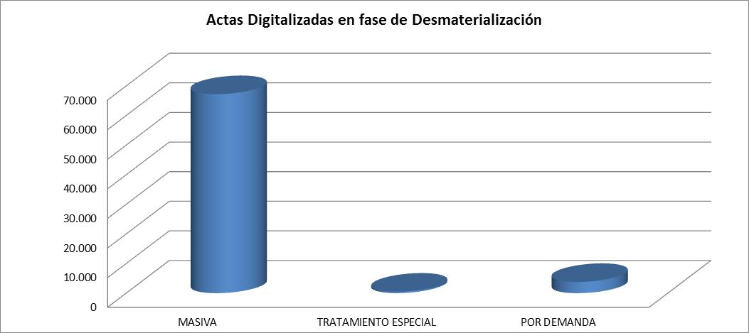
AVANCE DE LA GESTIÓN
ESTADO EN PROCESO DE DESMATERIALIZACIÓN al 17-nov-2015
ACTAS DIGITALIZADAS PENDIENTES DE FIRMA ELECTRÓNICA PARA CARGAR AL GESTOR DOCUMENTAL
MASIVO | TRATAMIENTO ESPECIAL | POR DEMANDA
67.221 actas | 497 actas | 3.783 actas
libros de 1980 a 1990, 1993 a 1999, 2003, 2012 | libros de 1913, 1981 | libros del 2015 (noviembre)
71.501 actas pendientes de aplicar firma electrónica

Slide 10
GESTIÓN CON ACTORES CLAVE DEL DMQ
Administración General
Dirección Metropolitana de Catastro
REVISIÓN DE PROPUESTAS DE INSTRUMENTOS QUE DEFINEN LA NUEVA GESTIÓN REGISTAL ELECTRÓNICO
GESTIÓN APROBACIÓN DE NUEVO ESQUEMA DE GESTIÓN REGISTRAL
Dirección Metropolitana de Servicios Ciudadanos
CAPTACIÓN DE INFORMACIÓN TÉCNICA DE PREDIOS
DEFINICIÓN DE PROCESOS DE INTERCAMBIO DE INFORMACIÓN TÉCNICA-LEGAL DE INMUEBLES
DEFINICIÓN DEL ESQUEMA DE GESTIÓN DE ATENCIÓN A CIUDADANOS CONSIDERANDO NUEVOS SERVICIOS REGISTRALES ELECTRÓNICOS
PROYECTO
MODERNIZACIÓN
RPDMQ
Dirección Metropolitana Tributaria
Dirección Metropolitana de Informática
DEFINICIÓN DE PROCESO DE TRANSFERENCIA DE DOMINIO CONSIDERANDO EL ESQUEMA DE GESTIÓN REGISTAL CON FOLIO REAL
PARAMETRIZACIÓN TECNOLÓGICA PARA INTEROPERACIÓN CON SISTEMA DEL MDMQ
DINARDAP
EMISIÓN RESOLUCIONES QUE RESPALDEN GESTIÓN REGISTRAL ELECTRÓNICA

Slide 11
ACCIONES A REALIZAR
ACCIÓN CLAVE |  | SITUACIÓN
1 | CONTRATACIÓN PERSONAL DE APOYO PARA GESTIÓN DEL PROYECTO | El Proceso esta aprobado y en ejecución en el 2015. Se presento planificación para el 2016.
2 | DISEÑO E IMPLEMENTACIÓN DEL ESQUEMA CONTINGENTE Y DE SEGURIDAD DEL SISTEMA REGISTRAL ELECTRÓNICO | PROYECTO COMPLEMENTARIO a ser incorporado en POA 2016
3 | PREPARACIÓN CERTIFICACIÓN ISO | Cumplimiento del RPDMQ de requisitos establecidos por las normas: ISO 9001 (Gestión de la Calidad) ISO 27001 (Seguridades de la Información) Preparación a ser ejecutada en el 2016
4 | ADQUISICIÓN DE EQUIPOS TECNOLÓGICOS REQUERIDOS PARA OPERATIVIZAR EFICIENTEMENTE EL USO DEL SISTEMA REGISTRAL ELECTRÓNICO | PROYECTO COMPLEMENTARIO a ser incorporado en POA 2016
5 | SOCIALIZACIÓN CON USUARIOS EXTERNOS | Comunicación sobre el Cambio Registral desde el 4to trimestre 2015. Socialización y guía sobre Esquema Registral Electrónico en el 2016.

Slide 12
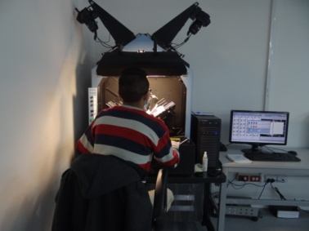
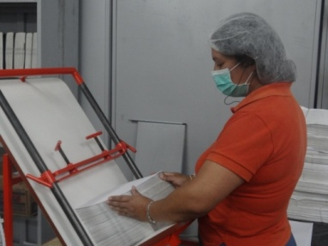
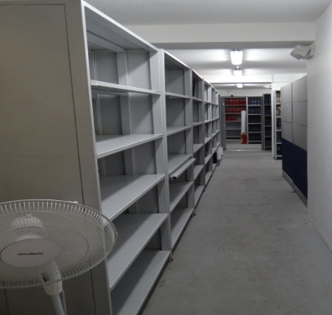
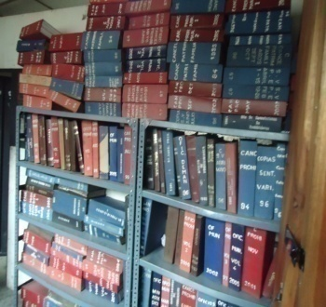
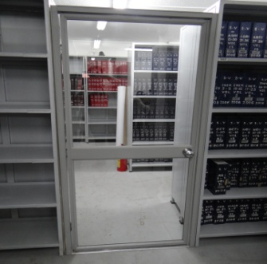
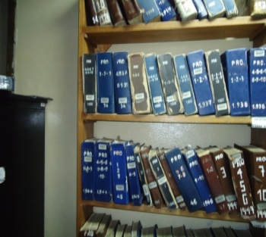
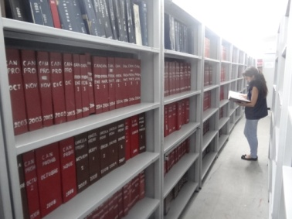
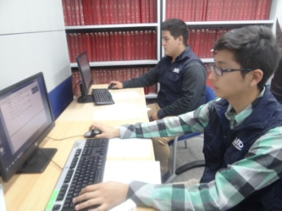
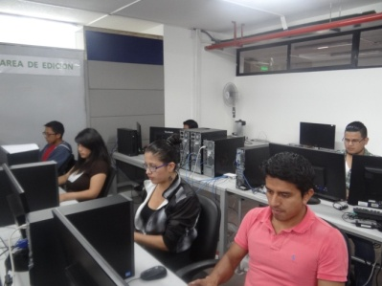
IMPACTOS EN LA GESTIÓN DEL PROYECTO
DIGITALIZACIÓN DEL ACERVO REGISTRAL
AHORA
Imágenes digitalizadas con consulta simultánea.
Espacios adecuados de conservación.
Tratamiento especial para libros en mal estado.
Consulta y actualización de información registral.
Gestor Documental.
ANTES
FASE 1
DESMATERIALIZACIÓN
Uso excesivo de libros.
Inadecuadas técnicas de conservación.
Mayor carga operativa para funcionarios registrales.
Remodelación Subsuelo para Digitalización

Slide 13
APLICABILIDAD Y GESTIÓN DEL PROYECTO
NORMATIVA JURÍDICA
SITUACIÓN ANTERIOR
Se tiene ley registral vigente desde 1966.
Criterios subjetivos
Procesos orientados a la gestión registral manual
¿Qué se espera?
¿Qué hicimos?
Emisión de normativa DINARDAP
HOMOLOGACIÓN CRITERIOS JURÍDICOS
Se emitió libro de Guía sobre Requisitos Registrales Básicos
Unificación de criterios registrales a nivel nacional
PROPUESTAS NORMATIVAS
Envío a DINARDAP propuesta normativa y criterios jurídicos
Propuesta de reforma legal de Ley Registral
PRODUCTOS REGISTRALES ELECTRÓNICOS
Mesas de trabajo con Consejo de la Judicatura
Con base en proceso y automatización; es necesario actualizar ordenanza de cobro

Slide 14
APLICABILIDAD Y GESTIÓN DEL PROYECTO
FACTORES DE INCIDENCIA
Los Procesos Registrales, al ser diseñados o rediseñiados, definen nuevos esquemas / modelos de gestión y perfiles de los actores.
El enfoque de gestión con FOLIO REAL y manejo de productos electrónicos obligan un re-aprendizaje en el RPDMQ.
PROFESIONALIZACIÓN
Resolución A017
MODELO DE GESTIÓN
(propuesta inicial)
Administración General
Aprobación del RPDMQ y ADMINISTRACIÓN GENERAL del orgánico definitivo a aplicar
Revisión de propuestas
ESTATUTO ORGÁNICO POR PROCESOS
(propuesta inicial)
Gestión de proyectos para cambios en esquemas de Gestión Registral
PERFILES
MATRIZ COMPETENCIAS
TRANSICIÓN
(propuesta inicial)
Homologación para disminuir índice de rotación de personal
CAPACITACIÓN
Derecho Registral
Cambio Técnica Registral
Gestión Organizacional
Gestión del Cambio
(Transición interna)

Slide 15
APLICABILIDAD Y GESTIÓN DEL PROYECTO
FACTORES DE INCIDENCIA
Diseño y rediseño de proceso registrales bajo el nuevo enfoque de Folio Real y Gestión Electrónica.
Definición del esquema de gestión institucional con base en procesos.
PROCESOS REGISTRALES
MANUAL METODOLÓGICOS PARA DISEÑO Y RELEVAMIENTODE PROCESOS
SECR. PLANIFICACIÓN
Seguimiento del diseño/rediseño de los nuevos Procesos Registrales
Implementación de Procesos Registrales en el RPDMQ
MACRO-PROCESOS REGISTRALES
(relevamiento inicial)
CAPACITACIÓN
Socialización de procesos diseñados/rediseñados
Retroalimentación para depuración de procesos relevados
Gestión del Cambio
(Transición interna)

Slide 16
APLICABILIDAD Y GESTIÓN DEL PROYECTO
FACTORES DE INCIDENCIA
Gestión Electrónica y automatizada en el RPDMQ para gestión registral.
Interconexión con DMC como parte de la gestión interinstitucional en el MDMQ.
Generación de Productos Registrales Electrónicos con base legal en la Ley de Comercio Electrónico
AUTOMATIZACIÓN
DMI
INDEXAMIENTO DE ACTAS DESMATERIALIZADAS
Estandar de plataforma tecnológica y apoyo en parametrización para interconexión con sistemas de DMC, DMF, MDMQ (Personas)
Implementación y Activación de Sistema Registral Electrónico (SIREL) para uso interno y acceso desde ciudadanos
GESTOR DOCUMENTAL (versión 1.00)
MARGINACIÓN ELECTRÓNICA
SISTEMA FOLIO REAL
(versión 1.00)
Ajustes e implementación versión 2.00 del SIREL:
Piloto CREACIÓN FOLIO REAL
Piloto GESTIÓN REGISTRAL ELECTRÓNICA
CAPACITACIÓN
Uso de Gestor Documental
Uso de Sistema Folio Real
Gestión del Cambio
(Transición interna)

Slide 17
APLICABILIDAD Y GESTIÓN DEL PROYECTO
FACTORES DE INCIDENCIA
Cambio cultural interna en la Gestión Registral bajo enfoque de Folio Real con generación de Productos Electrónicos.
Cambio cultural externo por emisión y uso de Productos Registrales Electrónicos.
Cambio cultural interno y externo en la Gestión Registral Electrónico considerando nuevo método de Recaudaciones, Notificaciones, Entrega de Productos Registrales.
GESTIÓN DEL CAMBIO
ESTRATEGIA DE GESTIÓN DEL CAMBIO AL INTERNO Y EXTERNO
Administración General
Gestión estratégica interinstitucional con entidades municipales, actores clave externos y definición estratégica y priorización para con ciudadanía.
Influencia, orientación e impacto positivo durante la transición en el personal RPDMQ, dependencias municipales, la ciudadanía y actores externos clave
GESTIÓN CON ACTORES EXTERNOS
LINEAMIENTOS ESTRATÉGICOS COMUNICACIONALES
SECOM-DMQ
Conocimiento de la gestión comunicacional interna y externa aplicada como apoyo en la Gestión del Cambio
EVENTOS
Talleres
Seminarios
Capacitaciones
Etc.

Slide 18
ESTADO DE PAGOS EFECTUADO
PAGO | DESCRIPCIÓN DEL PAGO | % PAGO | SUBTOTAL FACTURAS |  | IVA FACTURAS |  | TOTAL FACTURAS
1 | FECHA FACTURA: 03-jun-2015 FECHA TRANSFER: 12-jun-2015 VALOR TRANSFER: $294.632,97 FECHA TRANSFER: 25-jun-2015 VALOR TRANSFER: $ 2.333,24 | 10,7699% | $ 395.893,02 |  | $ 47.507,16 |  | $ 443.400,18
ENTREGABLES SUSTENTARON PAGO |  | ANTICIPO DEVENGADO |  | RETENCIÓN EFECTUADA |  | TOTAL TRANSFERIDO
E.06 E.12 E.05 E.35 E.13 E.14 E.17 E.36 E.69 E.07 E.37 E.39 |  | $ 118.768,90 |  | $ 27.665,07892 |  | $ 296.966,21
PAGO | DESCRIPCIÓN DEL PAGO | % PAGO | SUBTOTAL FACTURAS | IVA FACTURAS |  | TOTAL FACTURAS
2 | FECHA FACTURA: 01-sep-2015 FECHA FACTURA: 01-sep-2015 FECHA TRANSFER: 11-sep-2015 VALOR TRANSFER: $679.975,28 FECHA FACTURA: 28-sep-2015 FECHA TRANSFER: 28-sep-2015 VALOR TRANSFER: $348.245,67 | 38,1032% | $ 1.400.640,86 | $ 168.076,91 |  | $ 1.568.717,77
ENTREGABLES SUSTENTARON PAGO |  | ANTICIPO DEVENGADO |  | RETENCIÓN EFECTUADA | TOTAL TRANSFERIDO
E.18 E.08 E.19 E.16 E.29 E.38 E.70 E.20 E.72 E.44 E.71 E.26 E.27 E.28 E.40 E.42 E.24 E.01 E.25 E.43 E.09 E.22 E.23 E.41 E.45 E.46 E.21 E.48 |  | $ 420.192,26 |  | $ 120.304,56 | $ 1.028.220,95

Slide 19
ACCIONES ESTRATÉGICAS A GESTIONAR
ACCIÓN ESTRATÉGICA |  | OBSERVACIÓN
1 | CONFORMACIÓN DEL EQUIPO COORDINADOR DEL RPDMQ | En proceso de designación por parte del Sr. Registrador
2 | COORDINACIÓN PARA QUE EL CONSORCIO APLIQUE GESTIÓN DE PARTICIPACIÓN TECNOLÓGICA PRESENCIAL DURANTE LA IMPLEMENTACIÓN DE LAS VERSIÓNES 2.00 Y 3.00 DE SIREL | Solicitud emitida al Consorcio. Consorcio respondió con un cronograma de viajes del equipo técnico chileno a ser ejecutado desde el 4-nov-2015.
3 | PREPARACIÓN DEL PROCESO DE TRANSICIÓN | Requiere la conformación del Equipo Coordinador del RPDMQ para dar gestión a la definición y preparación de la Transición. Es fundamental que se aplique con mesura la reducción actual de tiempos de respuestas hacia la ciudadanía; ya que en la fase de transición (del esquema manual hacia el automático) los escenarios de gestión interna pueden requerir tiempos de holgura de reacción ante imprevistos para no afectar la percepción de la ciudadanía ante el cambio del Esquema de Gestión Registral.

